Slide 1
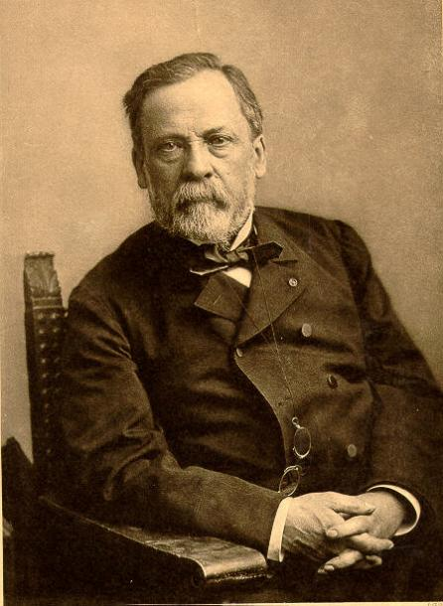
Л.Пастер
Щеплення проти сказу

Slide 2
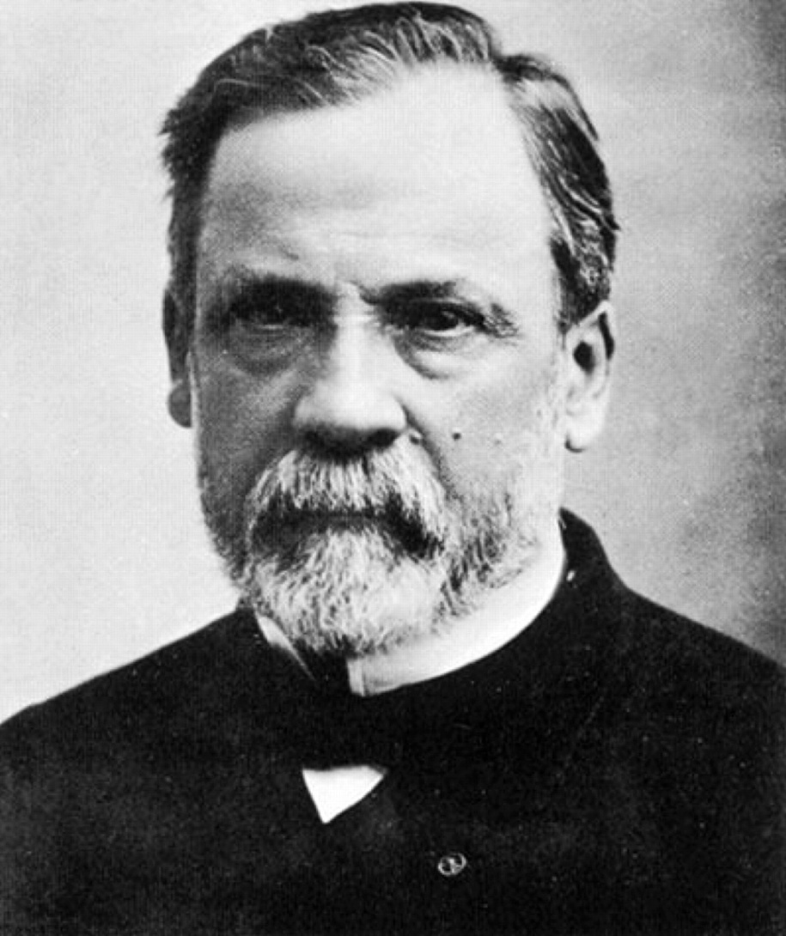
Луї Пастер
Видатний французький мікробіолог і хімік. Пастер відкрив мікробіологічну суть бродіння і багатьох хвороб людини, став одним з основоположників мікробіології та імунології.
Але найголовніше відкриття, що принесло вченому світову популярність і зробило його ім’я безсмертним, – розробка методу запобіжних щеплень проти ряду заразних хвороб і особливо проти сказу.
Перше щеплення проти сказу було зроблене 6 липня 1885 року 9-річному Йозефу Майстеру на прохання його матері. Лікування закінчилося успішно, хлопчик видужав.
Принципи одержання вакцин і методи їх застосування, розроблені Пастером для профілактики інфекційних захворювань, успішно використовуються вже понад 100 років.

Slide 3
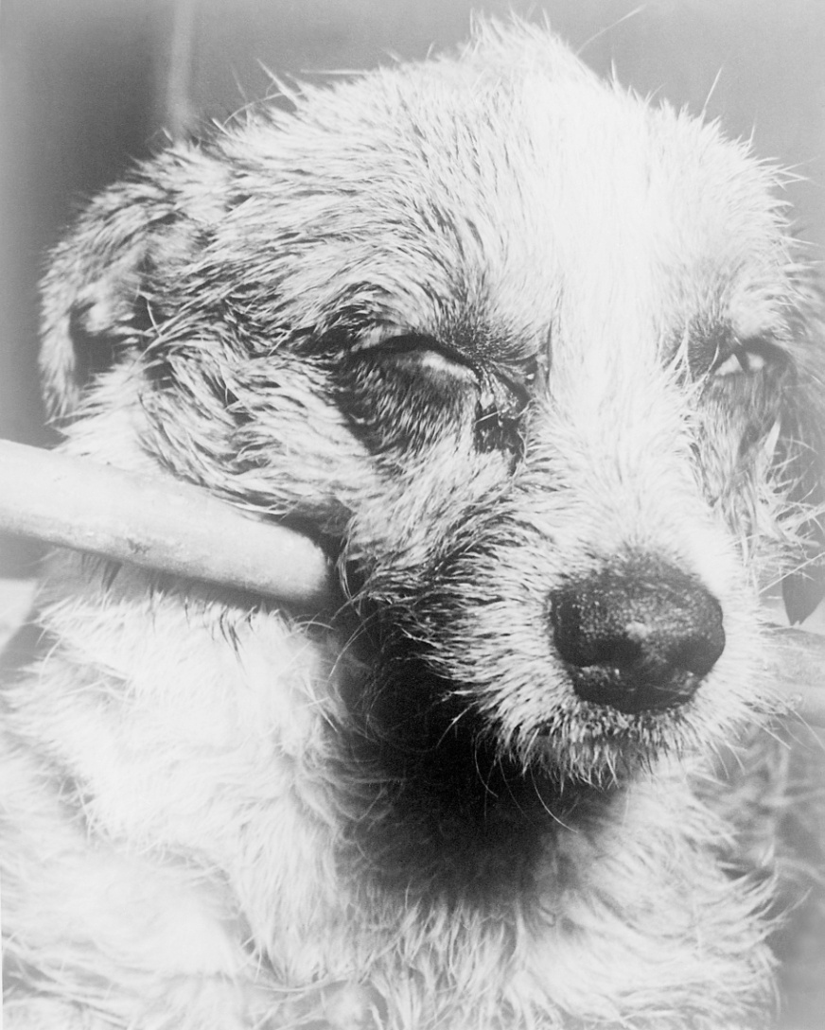
Сказ (водобоязнь, гідрофобія) — гостре вірусне інфекційне захворювання людини і теплокровних тварин, яке виявляється в специфічному ураженні центральної нервової системи, що у людей та більшості вищих тварин закінчується смертельно.
Зараження відбувається через слину хворої на сказ тварини при укусі або ослиненні ушкодженої шкіри.
Зараження людини сказом відбувається в основному через укуси хворою твариною чи внаслідок попадання її слини на свіжі поранення, подряпини шкіри або слизових оболонок. Інфікування людини сказом відбувається здебільшого від диких хижих (вовки,лисиці — 41,4%) чи домашніх тварин (коти — 21,8%, собаки — 15,3%), а також сільськогосподарських тварин (20,2%).

Slide 4
Історія відкриття
… Це було 31 травня 1881 в містечку Пулье ле Фор. Зробивши попередньо 25 вівцям з 50 щеплення ослабленою вакциною сибірської виразки, Пастер у присутності численних глядачів прищепив всім 50 вівцям сибірську виразку в смертельній формі. Запросивши всіх присутніх з’явитися через 48 годин, він заздалегідь оголосив, що 25 овець вони застануть вже мертвими, а 25 – цілими і неушкодженими. 2 червня перед присутніми постала така картина: 22 вівці були мертві, дві померли на очах у публіки, а третя до ночі. 25 щеплених овець залишилися живими і здоровими. Так життя і смерть опинились в руках експериментатора. Скептицизм ворогів і побоювання друзів поступилися місцем загальному захопленню.
І ось знову паризька лабораторія. Нові думки, шукання, нескінченні експерименти, невдачі і знову шукання. Цього разу обрана найважча і, здавалося, безнадійна хвороба – сказ. Як відомо, вкушений тваринам чоловік деякий час відчуває себе здоровим. Прихований період, як правило, тягнеться від 14 до 60 днів. Потім з’являється туга, підвищена чутливість до найменшого подразнення, хворому важко ковтати воду – водобоязнь. А через кілька днів виникають судороги, порушується дихання, і хворий гине.

Slide 5
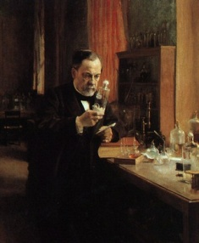
Коли Л. Пастер розпочав вивчення цього важкого захворювання, на підставі багаторічних експериментів їм було вже доведено, що мікроби, які викликають інфекційне захворювання, можуть бути виявлені в тілі і в виділеннях хворої людини або тварини, а отже, якщо не вдається виявити мікробів, немає і заразної хвороби. Мабуть, міркував вчений, те саме відбувається і при сказі: при укусі в рану потрапляє слина скаженої тварини, а з нею і мікроб.
Необхідно було знайти невідомого збудника хвороби. Почалися наполегливі пошуки. Безсонні ночі, тривожні дні складалися в тижні, місяці, роки напруженої праці. Проте сотні дослідів не давали бажаного результату. Люди, що працюють зі слиною скажених тварин, піддавалися смертельній небезпеці. Багато хто навіть з видатних лікарів вважали, що припущення Пастера про збудника сказу абсолютно неймовірне, так як, на їхню думку, сказ виникає від спеки, від злоби, від люті. Не вистачало коштів, потрібні були спеціальні приміщення для скажених собак. Жителі того району Парижа, де працював Пастер, протестували проти проведення дослідів і вимагали їх припинення.

Slide 6
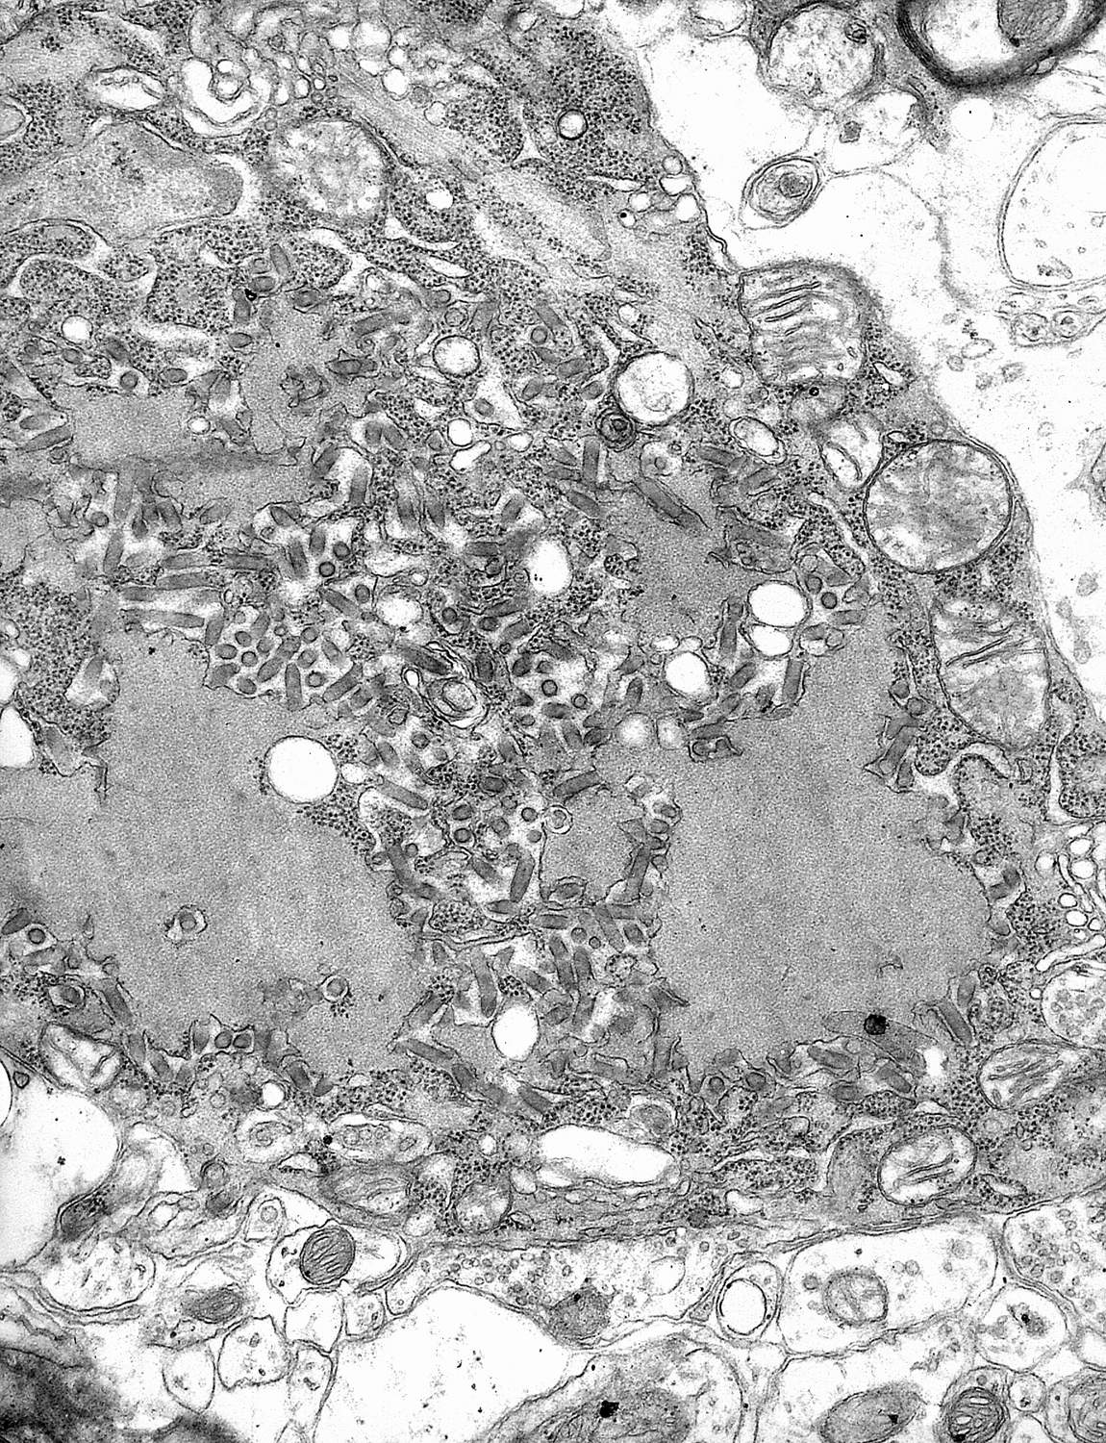
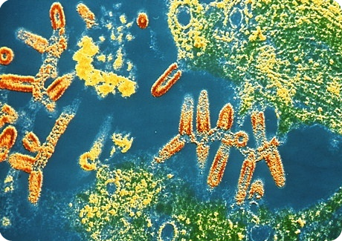
А винуватця хвороби все не вдавалося знайти. Правда, в слині скажених собак Пастер виявив бактерію, чиста культура якої викликала захворювання і смерть кроликів. Але ця хвороба не мала нічого спільного зі сказом, а викликав її мікроб, що опинявся в слині і здорових тварин і людей.
Збудник сказу так і не був знайдений Пастером. Тепер-то нам відома причина невдач, що спіткали дослідника: збудником сказу є не мікроб, а вірус. У часи Пастера ці дрібні живі утворення ще не були відомі. Вони не ростуть на використовуваних тоді поживних середовищах. Для того, щоб стати видимими, віруси повинні бути певним чином пофарбовані. Не можуть бути виявлені віруси звичайним мікроскопом. Досить сказати, що розміри бактерій, що викликають, наприклад, нагноєння, складають тисячну частку міліметра, а вірусу сказу – 100-150-мільйонних часток міліметра.
Однак перешкода, яка іншому вченому могла б здатися непереборною, не зупинила Пастера. Він вирішив направити свої пошуки в інший бік. У свій час їм було відкрито явище ослаблення, притуплення заразного початку – одне з найважливіших відкриттів, що явилися основою для створення щеплень проти заразних хвороб.

Slide 7
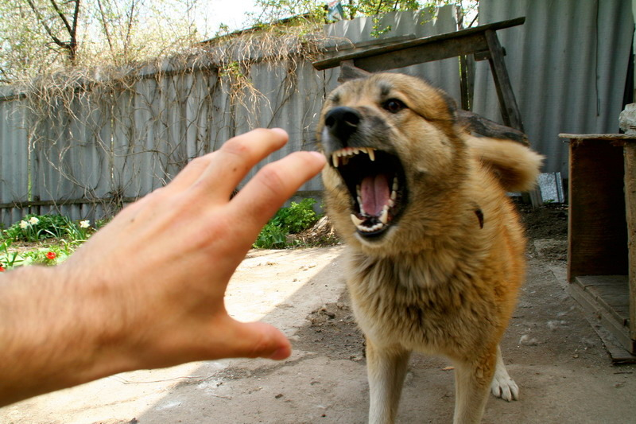
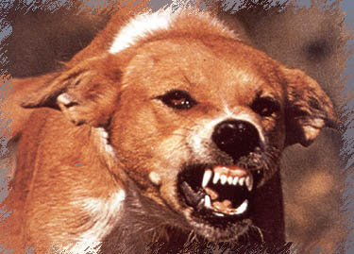
Переконавшись після численних дослідів, що отрута сказу знаходиться в нервовій системі, він вирішив її послабити, як послаблював до цього збудники курячої холери, сибірської виразки і інших інфекційних хвороб. Пішла одна за одною ціла серія дослідів. Подрібнений мозок загиблого від сказу кролика вводили в мозок здорової тварини. Кролик негайно гинув. Шматочок мозку останнього вводили третьому. Результат той же. І так багато десятків разів.
Однак було відмічено, що якщо перша тварина гинула через 19 діб, то наступні гинули раніше. Так, наприклад, сота тварина померла на сьому добу. Це був найефективніший вірус – з більш коротким і постійним терміном дії. Пастер назвав його фіксованим. Щоб зробити фіксований вірус безпечним, вчений висушував препарований мозок кролика. Чим більше він висихав, тим слабкіша була потім дія вірусу на кроликів. Таке щеплення собакам ослабленого вірусу робило їх несприйнятливими до сильного вірусу і навіть до укусу скаженої тварини. Так був отриманий матеріал для запобіжних щеплень проти сказу.

Slide 8
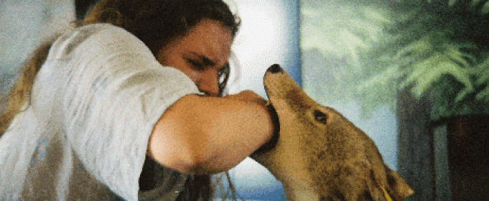
Але це ще половина вирішення питання. Як застосувати новий засіб? Необхідно було розробити методику введення отриманої вакцини. Для цього Пастер вирішив використати прихований період розвитку хвороби. Кільком здоровим собакам був введений під шкіру кролячий вірус, висушуваний 14 днів. У наступні дні їм вводили вірус, висушуваний від l4 до одного дня. А наприкінці цієї процедури ввели звичайний вірус, отриманий з невисушеного мозку скаженої собаки. Жодна з собак не захворіла.
Треба було вирішити ще одне важливе питання: чи діє щеплення після укусу? Усі наступні досліди над собаками і кроликами, укушеними скаженими тваринами, дали позитивний результат. Отже, це вже був засіб не попередження, а прямого лікування від страшної хвороби.
Але чи так воно буде діяти на людину, як на тварин? Чи виявиться воно рятівним або ж викличе наступ хвороби? І хоча досліди на тваринах вже давали впевненість у правильності обраного шляху, однак сумніви не покидали вченого.
Долю відкриття вирішив перший же випадок. 4 липня 1885 року по дорозі до школи 9-річний хлопчик Жозеф Мейстер зазнав нападу скаженої тварини і отримав кілька ран. 6 липня матір з дитиною з’явилась в лабораторію Л. Пастера. Тільки близькі до Пастера люди знали, чого коштував йому цей проміжок часу від 6 липня, коли було зроблене перше щеплення, до 26 жовтня 1885 року, коли, почекавши всі терміни можливого відновлення хвороби, він зробив своє повідомлення Академії наук: хлопчик, приречений на смерть, був врятований.

Slide 9
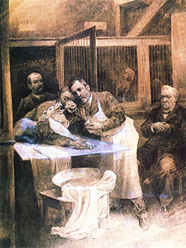
Перемога над сказом! Звістка про чудесне зцілення дитини облетіла весь світ. І ось у, лабораторію Пастера почали з’їжджатися хворі з різних країн світу: з Франції та Німеччини, з Італії, Польщі, Росії.
Здавалося б, успіх забезпечений, але одна подія мало не згубила успішне починання: 9 листопада 1885 року до Пастера привезли хвору 10-річну дівчинку Луїзу Пеллетьє. Виявилося, що з моменту, коли вона була покусана скаженим собакою, пройшло 37 днів.
- Чому ви не привезли її раніше – мимоволі вирвалося у Пастера. Він передбачав марність свого втручання. Але які б не були сумніви, перед вченим була хвора дитина, яку чекала неминуча і жахлива смерть. Лікування пройшло успішно, і співробітники лабораторії вже розпочинали сподіватися на успіх. Однак 3 грудня дівчинка загинула.

Slide 10
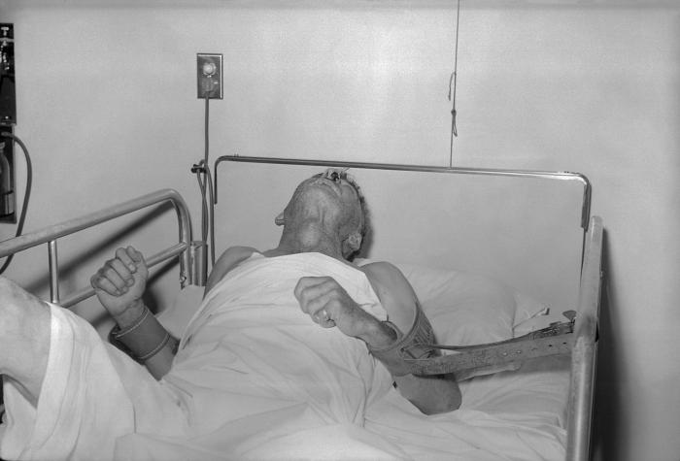
Шквал важких звинувачень обрушився на вченого. Газети підняли жахливий галас: «Пастер – вбивця!», «Пастер – отруйник!», «Пастер заражає сказом здорових людей!». Брудні випади, фальшиві телеграми з повідомленнями про смерть раніше лікованих пацієнтів, заяви медиків, що хімік не може лікувати людей, і так далі …
Хворий, виснажений важкою роботою, понівечений сумнівами, Пастер важко пережив ці дні. Але відступати було не можна. Треба було рятувати людей. І нова перемога не змусила себе чекати. До 1 березня 1886 року вже 350 людей, вкушених в різних районах земної кулі скаженими тваринами і привезених до Пастера, були врятовані від неминучої смерті. Приблизно в цей же час з далекої Росії у Париж прибули 19 російських селян, жорстоко покусаних скаженим вовком. І, незважаючи на те, що з моменту нападу вовка пройшло 15 днів – а це зменшувало шанси на порятунок, – 16 осіб були врятовані пастерівськими щепленнями.
Пацієнт з симптомами сказу,
1959 рік.

Slide 11
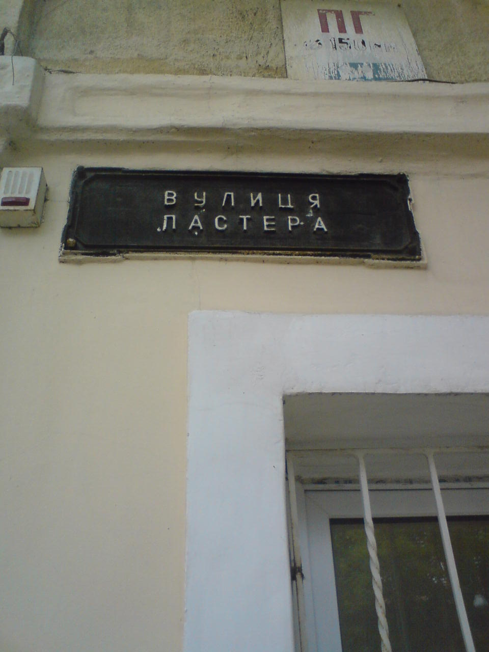
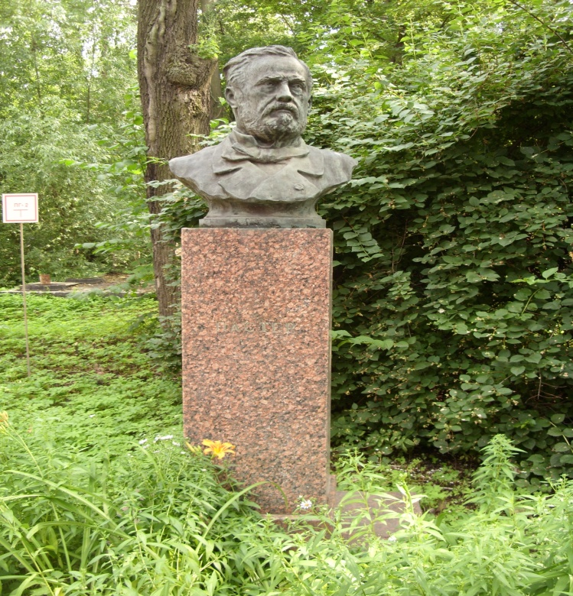
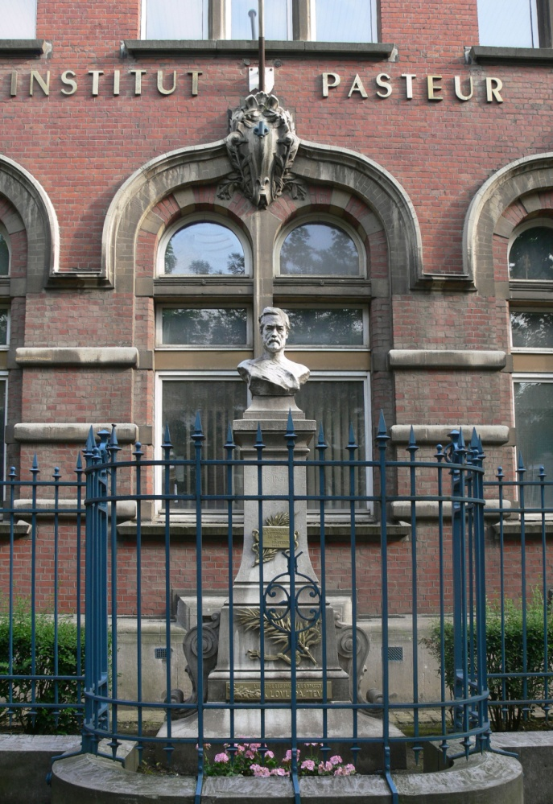
26 червня цього ж року відкрилась перша в світі станція для щеплень проти сказу. Це було у нас, на Україні, в Одесі. Засновником її з’явився великий український вчений І. І. Мечников, а його найближчими соратниками – М. Ф. Гамалія і Я. Ю. Барт.
Минуло більше століття. Нині в усіх країнах світу є установи, які рятують десятки людей від страшного захворювання. Вони називаються на честь чудового вченого-експериментатора, пам’ять про якого назавжди збереже вдячне людство, пастерівськими станціями.

